Slide 1



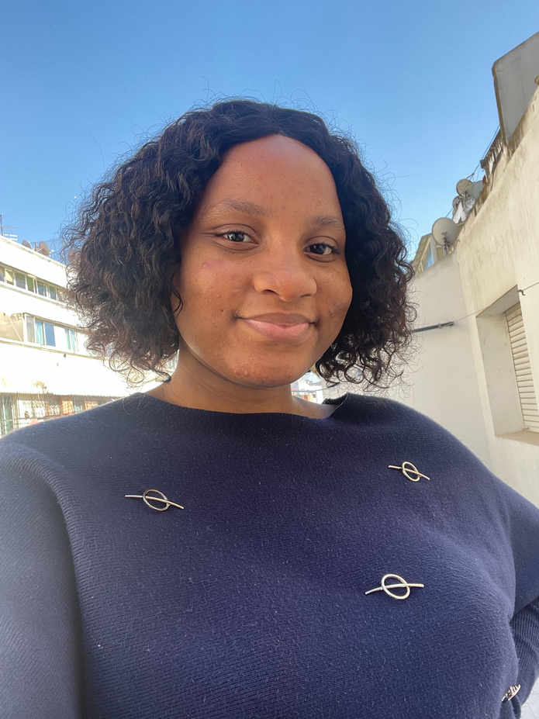
PROJET PROFESSIONNEL
SYLLA Aminata

Slide 2












PLAN
1- Présentation
2- Formation
3- Expérience professionnelle
4- Projet professionnel

Slide 3


FORAMTION
les différents diplômes obtenus
Diplôme du brevet d'études de premier cycle (BEPC)
2017
institution Sainte marie Conakry- Guinée
Diplôme du baccalauréat : option sciences mathématiques
2020
institution sainte Marie
Conakry - Guinée
Licence Management et gestion des entreprises
2020-2023
Université Mundiapolis Casablanca - Maroc.

Slide 4


EXPÉRIENCE PROFESSIONNELE

Slide 5


TRANSIT
2022 ITB LTD Transit
Conakry- Guinée
.
Pour ma deuxième année j'ai fait un stage en transit pour découvrir le métier et aussi pouvoir me décider.
Missions du stage
Ouverture de dossiers des clients
Demande de DDI
Déclaration de dossier à la douane

Slide 6

Comptabilité
2021 Auditeurs Associés en Afrique (A2A)
Conakry- Guinée
Pour ma première année j'ai eu l'opportunité de réaliser un stage d'observation en comptabilité dans l'un des meilleurs cabinets d'expertise en Guinée.
Missions du stage :
dépouillage, classage imputation et saisis des pièces comptables
Archivage

Slide 7

PROJET PROFESSIONNEL

Slide 8
Formation
Je souhaite me spécialisé en finance pour ma troisième année de licence et après faire un Master en finance pour devenir analyste financière
DEVENIR ANALYSTE FINANCIÈRE
Stage
je souhaite faire mes stages soit dans les départements financiers d'une entreprise ou dans un cabinet pour apprendre le métier
Missions souhaitées pour les stages
Analyse des bilans
Participer à l'élaboration de bilans
Interpréter la valeur des entreprises

Slide 9

DEVENIR ANALYSTE FINANCIÉRE
Mon projet futur est de travailler pour l'une des plus grandes institutions financières ou une grande multinationale.

Slide 10


